Slide 1


小星星變奏曲-變異數分析(三)
郭哲君

Slide 2
【高地訓練真的有效?】
運動生理學與運動訓練領域中
發現運動表現受到運動訓練及運動生理狀態所影響
因此特別關注運動員接受運動訓練後生理的變化
研究者想了解究竟是否接受高地訓練對於心肺功能的影響
不同訓練環境對於心肺功能的影響

Slide 3
在開始之前…
獨立樣本單因子變異數分析的實例與檢定
獨立樣本單因子變異數分析的事後比較
相依樣本單因子變異數分析的原理與實例
重點摘述

Slide 4
實驗設計與統計考驗的搭配
相關
或差異
兩個群體或多個變數的差異
變數之間的關係
超過兩個
相關係數的t檢定
迴歸, 因素分析, 共變數分析
兩個變數
分析幾個變數
參與單次或多次測試
兩個群體
獨立樣本t檢定
單次:分析群體數
超過兩個群體
單因子變異數分析
多次:分析群體數
超過兩個群體
重複量數變異數分析
兩個群體
相依樣本t檢定
莊文忠、鄭天澤 (2017)。愛上統計學(四版)。台北：五南。

Slide 5
單因子變異數分析的基本概念
心肺功能
高地訓練
平地訓練

Slide 6
單因子變異數分析的基本概念
心肺功能
A組為低海拔環境訓練
B組為中海拔環境訓練
C組為高海拔環境訓練

Slide 7
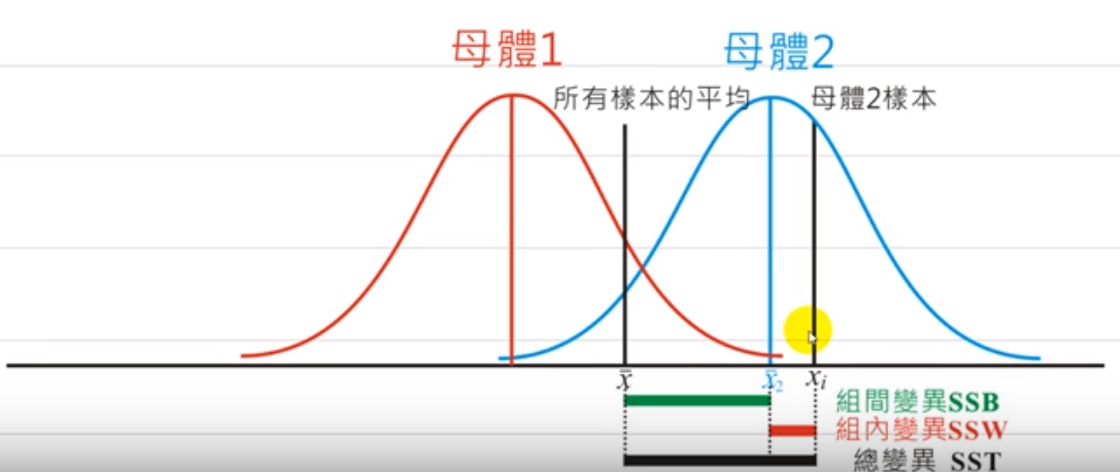
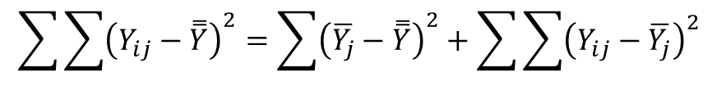
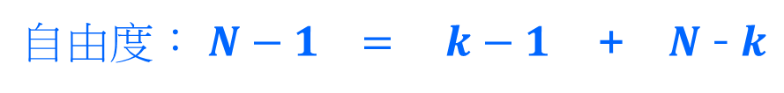
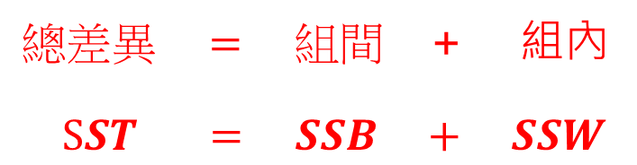
$$\sum{\sum{{\left(Y_{ij}−\overset{̿}{Y}\right)}^{2}=\sum{{\left(\overline{Y_{j}}−\overset{̿}{Y}\right)}^{2}+\sum{\sum{{\left(Y_{ij}−\overline{Y_{j}}\right)}^{2}}}}}}$$
$總差異 = 組間$ + 組內
$SST = SSB + SSW$
$自由度： N−1 = k−1$ + $N$- $k$
資料來源: 李伯堅(2015)。變異數分析的原理，網址https://www.youtube.com/watch?v=wQXibwgqbFk&list=PLP1Ynr8cs97sYNRap1CE3APvwiAO28Ezc

Slide 8
獨立樣本單因子變異數分析的實例與檢定
假設我們想要比較不同海拔的高地訓練是否對於心肺功能有所影響，A組為低海拔環境訓練、B組為中海拔環境，C組為高海拔環境訓練，以1-10等級來表示心肺功能的優劣程度。
A組 | 心肺成績 | B組 | 心肺成績 | C組 | 心肺成績
A1 | 6 | B1 | 9 | C1 | 4
A2 | 5 | B2 | 9 | C2 | 5
A3 | 4 | B3 | 8 | C3 | 5
A4 | 6 | B4 | 7 | C4 | 4
A5 | 4 | B5 | 5 | C5 | 8
平均成績 | 5 | 平均成績 | 7.6 | 平均成績 | 5.2
總平均 | 5.9

Slide 9
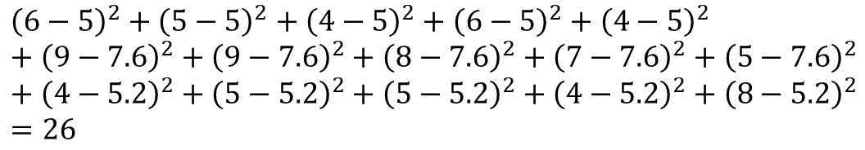




獨立樣本單因子變異數分析的實例與檢定
A組 | 心肺成績 | B組 | 心肺成績 | C組 | 心肺成績
A1 | 6 | B1 | 9 | C1 | 4
A2 | 5 | B2 | 9 | C2 | 5
A3 | 4 | B3 | 8 | C3 | 5
A4 | 6 | B4 | 7 | C4 | 4
A5 | 4 | B5 | 5 | C5 | 8
平均成績 | 5 | 平均成績 | 7.6 | 平均成績 | 5.2
總平均 | 5.9
組間:
組內:
總變異:
5$×{\left(5−5.9\right)}^{2}+\text{5}×{\left(7.6−5.9\right)}^{2}+\text{5}×{\left(5.2−5.9\right)}^{2}=20.95$
$${\left(6−5\right)}^{2}+{\left(5−5\right)}^{2}+{\left(4−5\right)}^{2}+{\left(6−5\right)}^{2}+{\left(4−5\right)}^{2}+{\left(9−7.6\right)}^{2}+{\left(9−7.6\right)}^{2}+{\left(8−7.6\right)}^{2}+{\left(7−7.6\right)}^{2}+{\left(5−7.6\right)}^{2}+{\left(4−5.2\right)}^{2}+{\left(5−5.2\right)}^{2}+{\left(5−5.2\right)}^{2}+{\left(4−5.2\right)}^{2}+{\left(8−5.2\right)}^{2}=26$$
$$df=3−1=2$$
$$df=15−3=12$$
20.95$+26=46.95$
$$df=15−1=14$$

Slide 10
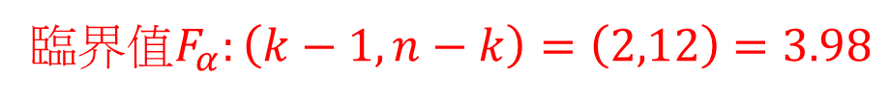
獨立樣本單因子變異數分析的實例與檢定
來源 | 平方和 SS | 自由度 df | 均方和 MS | F值
組間 | 20.95 | 2 | 10.475 | 4.83*
組內 | 26 | 12 | 2.167
總和 | 46.95 | 14
*p < .05
臨界值$F_{α}:\left(k−1, n−k\right)=\left(2,12\right)=3.98$

Slide 11
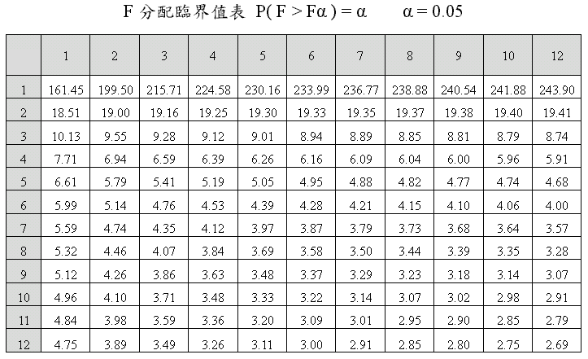

Slide 12
單因子變異數分析的事後比較
在F檢定值達到顯著水準時，即推翻了平均數相等的虛無假設，表示並非每個組間的平均數都是相等，此時就必須進一步進行「多重比較」。
在F檢定執行前的多重比較，稱為「事前比較」；在獲得顯著值後所做的多重比較，稱為「事後比較」。
在進行事後比較時，必須先確定變異數同質性假定是否違反。

Slide 13
單因子變異數分析的事後比較
Tukey
  是最誠實顯著性差異檢定
  僅適用於各組樣本數均相等時
Bonferroni t procedure
  各組樣本數相等或不相等時，均可使用
  又稱Dunn’s procedure
Scheffe檢驗法
  極端保守，一般而言，只要經過Scheffe法檢驗出的顯著效果，這樣的效果一定存在。
  各組樣本數相等或不相等時，均可使用
  由於此法極度保守（統計檢定力極低），一般僅在比較數目龐大時使用，若僅為二、三個平均數比較，使用Scheffe法來做檢驗並非明智之舉
資料來源：引自謝寶煖(2018)。變異數分析。
取自: http://www.lis.ntu.edu.tw/~pnhsieh/courses/QStat/6_ANOVA1.ppt

Slide 14
事後比較的實例與檢定
雪費法的使用時機：
就事後比較的前提而言，一般其他事後比較的方式多半適用於每組樣本人數相同時，但當各組人數不相等時，每次比較的考驗立則可能有所不同，導致此結果的原因可能不是因為平均數的差異，而是考驗力不足所造成。

Slide 15
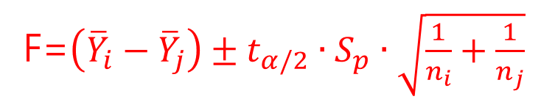
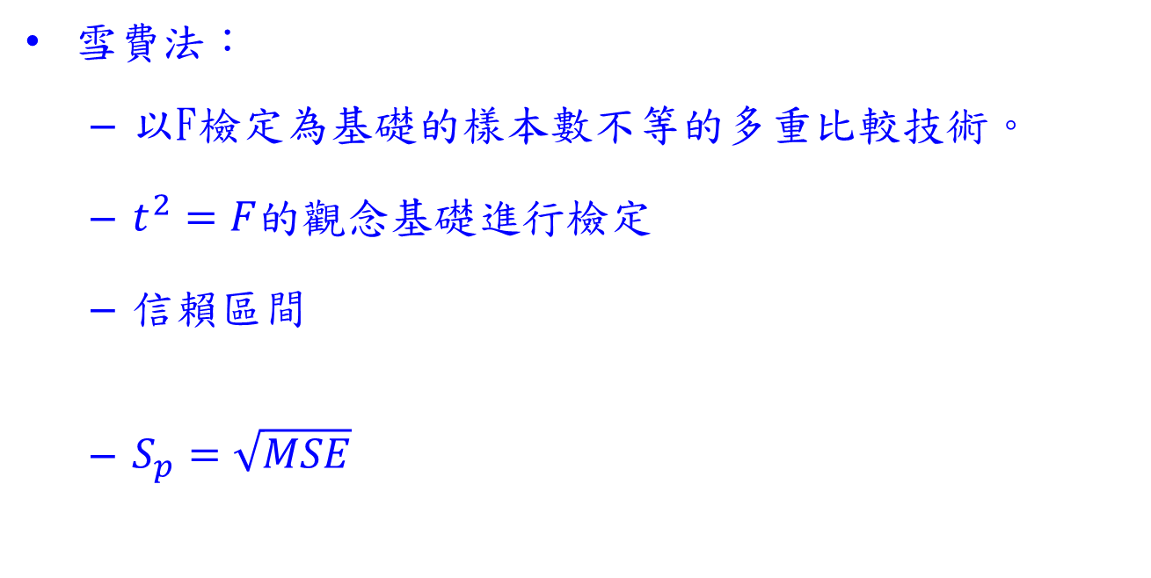
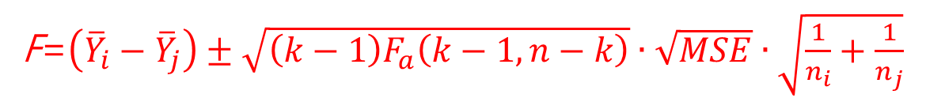
事後比較的實例與檢定
雪費法：
  以F檢定為基礎的樣本數不等的多重比較技術。
  $t^{2}=F$的觀念基礎進行檢定
  信賴區間
  $S_{p}=\sqrt{MSE}$
F=$\left({\overline{Y}}_{i}−{\overline{Y}}_{j}\right)±t_{α/2}∙S_{p}∙\sqrt{\frac{1}{n_{i}}+\frac{1}{n_{j}}}$
F=$\left({\overline{Y}}_{i}−{\overline{Y}}_{j}\right)±\sqrt{\left(k−1\right)F_{a}\left(k−1,n−k\right)}∙\sqrt{MSE}∙\sqrt{\frac{1}{n_{i}}+\frac{1}{n_{j}}}$

Slide 16




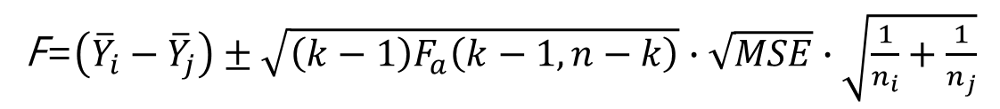


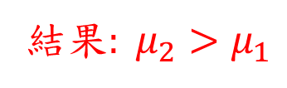

事後比較的實例與檢定
A組 | 心肺成績 | B組 | 心肺成績 | C組 | 心肺成績
A1 | 6 | B1 | 9 | C1 | 4
A2 | 5 | B2 | 9 | C2 | 5
A3 | 4 | B3 | 8 | C3 | 5
A4 | 6 | B4 | 7 | C4 | 4
A5 | 4 | B5 | 5 | C5 | 8
平均成績 | 5 | 平均成績 | 7.6 | 平均成績 | 5.2
總平均 | 5.9
$${\overline{x}}_{1}=5$$
$${\overline{x}}_{2}=7.6$$
$${\overline{x}}_{3}=5.2$$
MSE$=2.167$
F=$\left({\overline{Y}}_{i}−{\overline{Y}}_{j}\right)±\sqrt{\left(k−1\right)F_{a}\left(k−1,n−k\right)}∙\sqrt{MSE}∙\sqrt{\frac{1}{n_{i}}+\frac{1}{n_{j}}}$
F=2.6$±\sqrt{2∙2.89}∙\sqrt{2.167}∙\sqrt{\frac{1}{5}+\frac{1}{5}}=2.6±2.59 (0.01, 5.19)$
$$H_{0}: μ_{1}=μ_{2}$$
$$H_{0}: μ_{1}=μ_{3}$$
F=0.2$±\sqrt{2∙2.89}∙\sqrt{2.167}∙\sqrt{\frac{1}{5}+\frac{1}{5}}=0.2±2.59 (−2.39, 2.79)$
$$H_{0}: μ_{2}=μ_{3}$$
F=2.4$±\sqrt{2∙2.89}∙\sqrt{2.167}∙\sqrt{\frac{1}{5}+\frac{1}{5}}=2.4±2.59 (−0.19, 4.99)$
結果$: μ_{2}>μ_{1}$

Slide 17
實驗設計與統計考驗的搭配
相關
或差異
兩個群體或多個變數的差異
變數之間的關係
超過兩個
相關係數的t檢定
迴歸, 因素分析, 共變數分析
兩個變數
分析幾個變數
參與單次或多次測試
兩個群體
獨立樣本t檢定
單次:分析群體數
超過兩個群體
單因子變異數分析
多次:分析群體數
超過兩個群體
重複量數變異數分析
兩個群體
相依樣本t檢定
莊文忠、鄭天澤 (2017)。愛上統計學(四版)。台北：五南。

Slide 18
相依樣本變異數分析的原理
重複量測(Repeated Measurement)：同一組受試者測量兩次以上
相依事件(Dependent event)：樣本須為相依(Dependent)，每組樣本之間不獨立，即選擇一案例為樣本時，會影響另一樣本是否被納入

Slide 19
相依樣本變異數分析的原理
受試者 | 訓練環境
ID | 低海拔 | 中海拔 | 高海拔
A1 | 6.5 | 7.4 | 8.0
A2 | 7.3 | 6.8 | 7.7
A3 | 6.6 | 6.7 | 7.1
A4 | 7.4 | 7.3 | 7.6
A5 | 7.2 | 7.6 | 6.6
A6 | 6.8 | 7.4 | 7.2
A7 | 7.1 | 7.4 | 8.2
A8 | 7.9 | 8.1 | 8.5
A9 | 8.2 | 8.2 | 9.5
A10 | 7.7 | 8.0 | 8.7
A11 | 7.5 | 7.6 | 9.6
A12 | 7.6 | 8.0 | 9.4
平均心肺成績 | 7.32 | 7.54 | 8.18
數據來源：邱浩政等(2012)。統計學：原理與應用。台北市：五南。

Slide 20
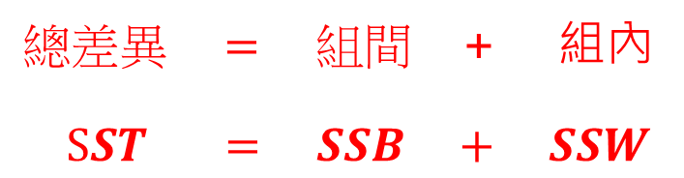
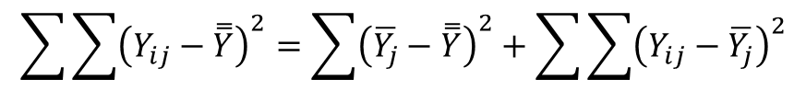
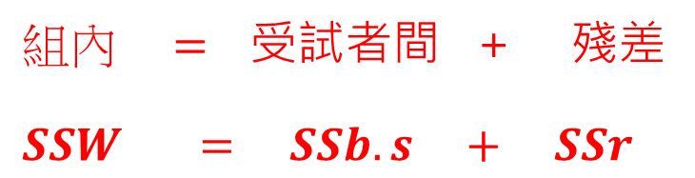
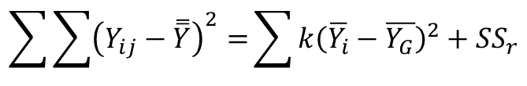
相依樣本變異數分析的原理
$$\sum{\sum{{\left(Y_{ij}−\overset{̿}{Y}\right)}^{2}=\sum{{\left(\overline{Y_{j}}−\overset{̿}{Y}\right)}^{2}+\sum{\sum{{\left(Y_{ij}−\overline{Y_{j}}\right)}^{2}}}}}}$$
$總差異 = 組間$ + 組內
$SST = SSB + SSW$
$$\sum{\sum{{\left(Y_{ij}−\overset{̿}{Y}\right)}^{2}}=}\sum{k{\left(\overline{Y_{i}}−\overline{Y_{G}}\right)}^{2}+{SS}_{r}}$$
$組內 =$受試者間 + 殘差
$SSW = SSb.s + SSr$

Slide 21
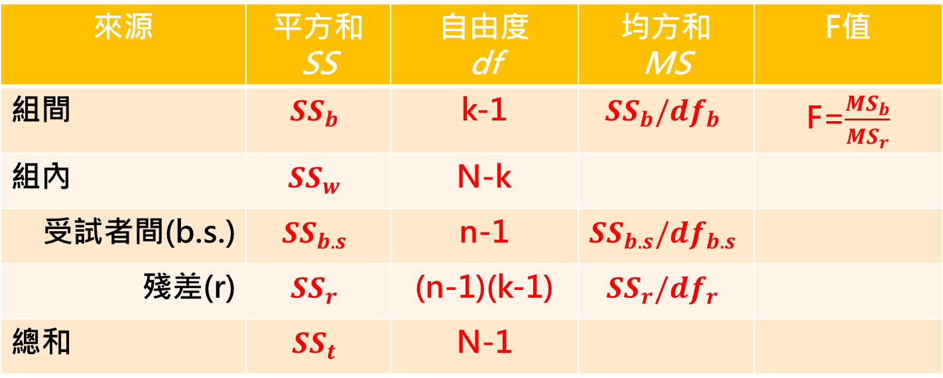
相依樣本變異數分析的原理
來源 | 平方和 SS | 自由度 df | 均方和 MS | F值
組間 | $${SS}_{b}$$ | k-1 | $${SS}_{b}/{df}_{b}$$ | F=$\frac{{MS}_{b}}{{MS}_{r}}$
組內 | $${SS}_{w}$$ | N-k
受試者間(b.s.) | $${SS}_{b.s}$$ | n-1 | $${SS}_{b.s}/{df}_{b.s}$$
殘差(r) | $${SS}_{r}$$ | (n-1)(k-1) | $${SS}_{r}/{df}_{r}$$
總和 | $${SS}_{t}$$ | N-1

Slide 22
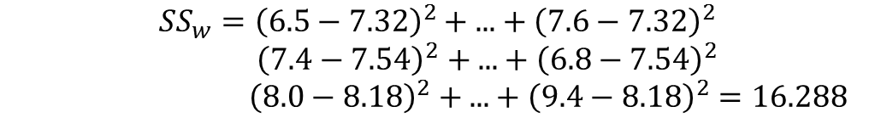
相依樣本變異數分析的原理
受試者 | 訓練環境 |  |  | 個人平均
ID | 低海拔 | 中海拔 | 高海拔
A1 | 6.5 | 7.4 | 8.0 | 7.30
A2 | 7.3 | 6.8 | 7.7 | 7.27
. . . | . . . | . . . | . . .
A12 | 7.6 | 8.0 | 9.4 | 8.33
平均心肺成績 | 7.32 | 7.54 | 8.18
總平均 |  |  |  | 7.68
$${SS}_{b}=12{\left(7.32−7.68\right)}^{2}+\text{12}{\left(7.54−7.68\right)}^{2}+12{\left(8.18−7.68\right)}^{2}=4.754$$
$${SS}_{w}={\left(6.5−7.32\right)}^{2}+\text{...} +{\left(7.6−7.32\right)}^{2}$$
$${ \left(7.4−7.54\right)}^{2} + \text{...} +{\left(6.8−7.54\right)}^{2}$$
$${ \left(8.0−8.18\right)}^{2} + \text{...} +{\left(9.4−8.18\right)}^{2}=16.288$$
$${SS}_{b.s}=3{\left(7.30−7.68\right)}^{2}+\text{3}{\left(7.27−7.68\right)}^{2}+…+{\left(8.33−7.68\right)}^{2}=11.536$$
$${SS}_{r}={SS}_{w}−{SS}_{b.s}=16.288−11.536=4.753$$
數據來源：邱浩政等(2012)。統計學：原理與應用。台北市：五南。

Slide 23
相依樣本變異數分析的原理
來源 | 平方和 SS | 自由度 df | 均方和 MS | F值
組間 | 4.754 | 2 | 2.377 | 11.003*
組內 | 16.288 | 33
受試者間(b.s.) | 11.536 | 11 | 1.049
殘差(r) | 4.752 | 22 | 0.216
總和 | 21.042 | 35
*p < .05
資料來源：邱浩政等(2012)。統計學：原理與應用。台北市：五南。

Slide 24
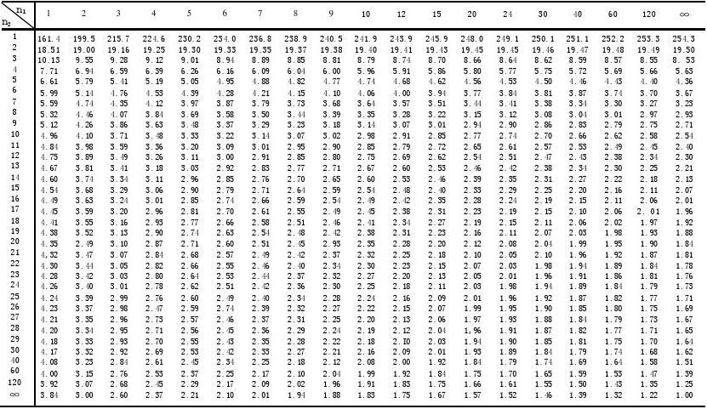

Slide 25
重點摘述
當F檢定達到顯著後，則進一步進行「多重比較」
相依樣本單因子變異數分析為同一樣本接受多次實驗處理的「重複量測」

